Slide 1

Аналитика вакансий и курсов IT для выбора ниши
Розенков Андрей Сергеевич
data-diving
академия аналитики данных
при Томском государственном
университете

Slide 2
Бизнес-цель заказчика:
Найти нишу для бизнеса по продажам образовательных продуктов для
IT-специалистов в 2022 году.
Объект исследования:
Рынок труда IT-отрасли;
Крупные игроки на образовательном рынке IT и их продукты.
Цель исследования:
Оценить востребованность образовательных продуктов и ситуацию на рынке труда на основе:
- спроса по количеству вакансий;
- предложения по количеству опубликованных резюме.
Сравнить содержание предлагаемых курсов с требованиями работодателей, предъявляемыми к соискателям на позиции IT-специалистов разных направлений и найти ниши для запуска курсов.
Требования к результату анализа:
Наглядное описание ситуации на рынке труда и ситуации в дополнительном профессиональном образовании (онлайн-курсы);
Представление выводов и рекомендаций: какие образовательные продукты нужны рынку, какая цена (или диапазон цен) можно поставить, чтобы не продешевить, но и люди могли покупать.

Slide 3
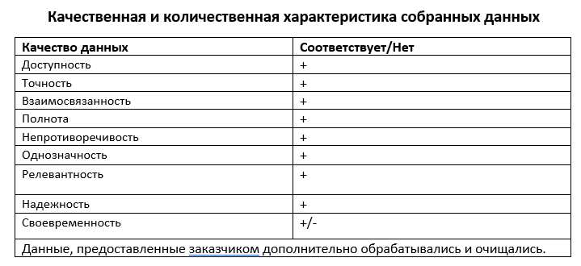
Источники данных, типы данных:
hh.ru – крупнейшая российская компания интернет-рекрутинга
Tutortop.ru – сайт для сравнения онлайн-курсов по digital и IT.
Способ(ы) получения данных:
Данные были предоставлены заказчиком и получины в результате парсинга сайтов hh.ru и Tutortop.ru

Slide 4
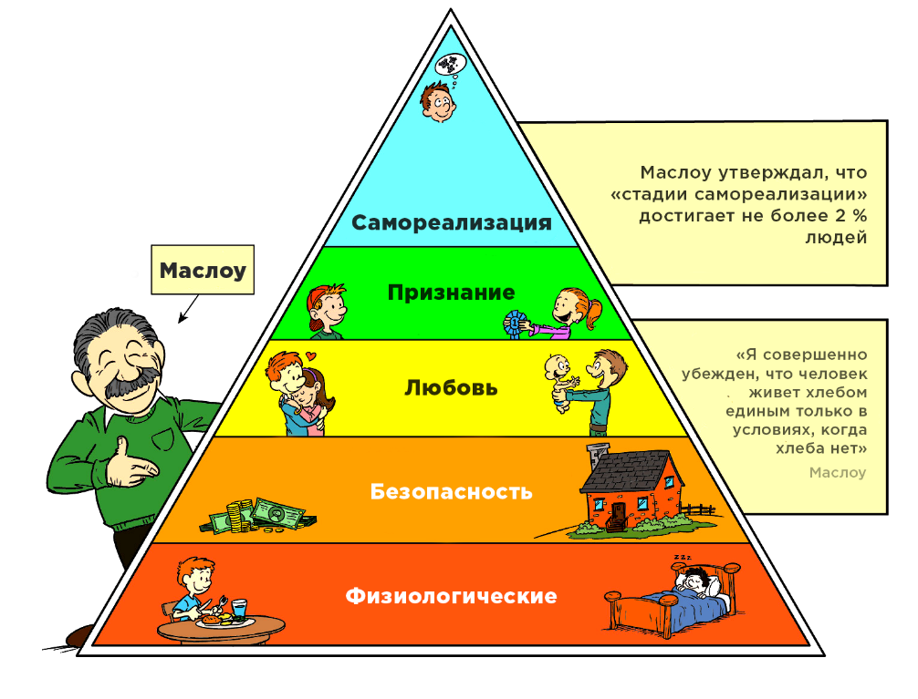
Потребности клиентов:
Что влияет на выбор курса у покупателей и как мы можем помочь нашим клиентам планируемыми курсами?
1)Перспектива – ЗП после обучения и в дальнейшем;
2)Лёгкость получения первой работы (конкуренция на рынке, помощь с трудоустройством);
(Не можем оценить, нет данных)
3)Сроки обучения и необходимое количество времени на обучение; 4)Лёгкость обучения;
5)Стоимость курса (+маркетинг, скидки);
6)Качество обучения;
7)Можно ли получить обучение по квоте от Государства или нет;
8)Общий тренд (комьюнити, нравится или нет обучение).
Способ(ы) получения данных:
Данные были предоставлены заказчиком и получины в результате парсинга сайтов hh.ru и Tutortop.ru

Slide 5
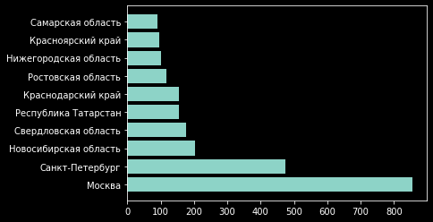
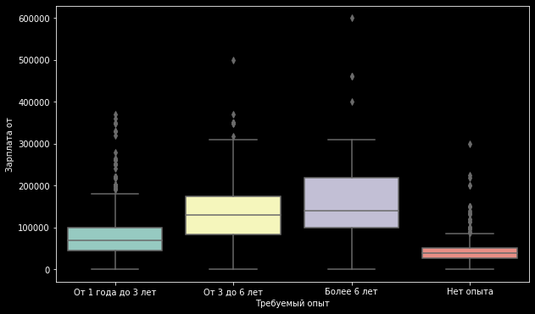
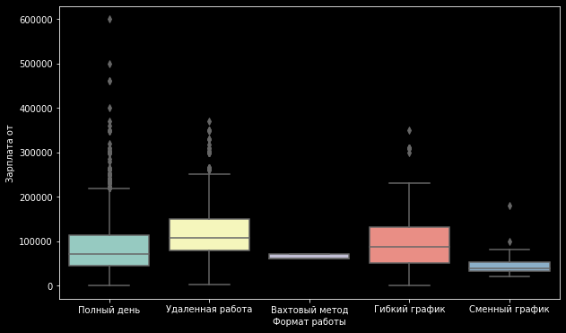
По количеству вакансий лидируют Москва и Санкт-Петербург.
Медианная зп выше всего у специалистов с опытом более 6 лет и для удалёнки

Slide 6
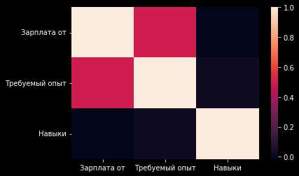
Зависимость заработной платы от опыта работы – высокая, а заработной платы от количества навыков у кандидата – низкая.

Slide 7
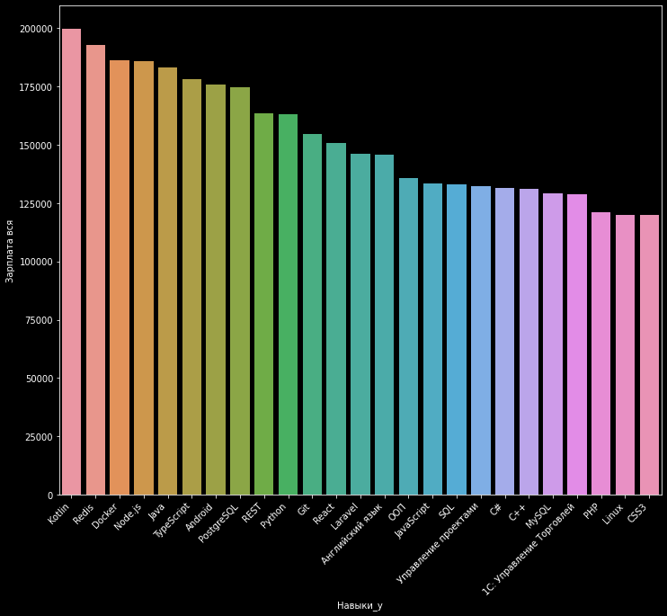
25 самых высокооплачиваемых навыков из 50 самых популярных

Slide 8
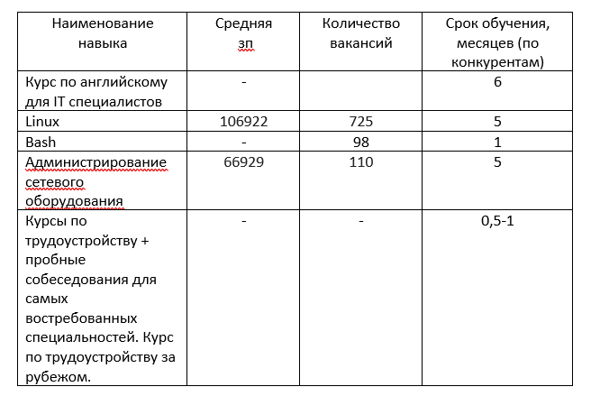
Топ 5 ниш для создания IT-курсов по востребованности и стоимости навыков на рынке труда и наименьшей конкуренции

Slide 9
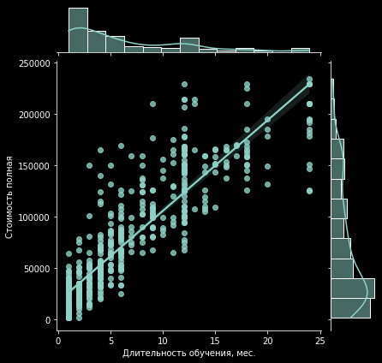
Результаты анализа
Гипотеза исследования: Чем больше срок обучения на курсе, тем выше у него стоимость.
Метод(ы) проверки гипотезы: Количественная корреляция Пирсона.
Результаты проверки гипотезы (графическое представление):
Гипотеза подтвердилась и чем дольше обучение, тем дороже оно стоит, если сравнивать независимые группы одного сегмента. На основании гипотезы была построена модель, по которой:
Стоимость обучения = 17560 + (8815,7152*длительность обучения мес.)

Slide 10
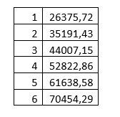
Полученные результаты и рекомендации для заказчика:
Найдены ниши для бизнеса по продажам образовательных продуктов для IT-специалистов в 2022 году.
Наиболее привлекательные по востребованности и оплате труда являются профессии в сфере:
-Администрирование сетевого оборудования,
-Курс по английскому для IT специалистов,
-Linux,
-Bash,
-Курсы по трудоустройству + пробные собеседования для самых востребованных специальностей. Курс по трудоустройству за рубежом.
На основе проведённого исследования заказчику рекомендую открыть курсы в сфере Администрирование ОС Linux, потому что:
Очень популярная и оплачиваемая сфера для специалистов;
Создание курсом можно организовать на разный тип клиентов по платёжеспособности: для начинающих, продолжающих и профессионалов;
В соответствии с требованиями заказчика курсы можно собирать быстро со сроком обучения от 1 до 5 месяцев;
Минимальная конкуренция со стороны крупных образовательных школ в этой сфере.
Цена на курсы будет во многом зависеть от длительности и по оценке получается:
Также нужно учитывать другие параметры, например, какие специалисты будут вести курс и их заработная плата, траты на маркетинг, цены на курсы у конкурентов и многие другие факторы, которые не учитывались в данном исследовании.

Slide 11
Спасибо за внимание!
Розенков Андрей Сергеевич
and-rozenkov@yandex.ru

